Slide 1



PLSA模型
覃雄派

Slide 2
提纲
PLSA模型及EM算法
PLSA模型实例
PLSA模型实例：Python实现
PLSA模型的优缺点
PLSA模型的公式推导
PLSA模型

Slide 3
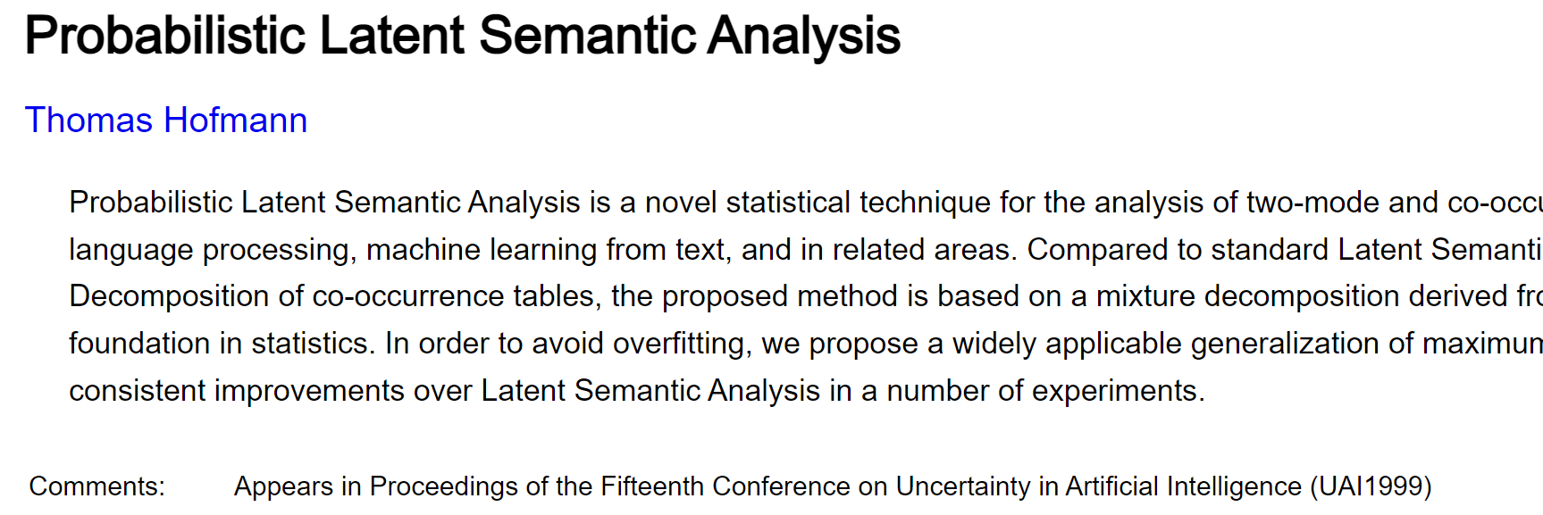


PLSA模型
PLSA模型及EM算法

Slide 4
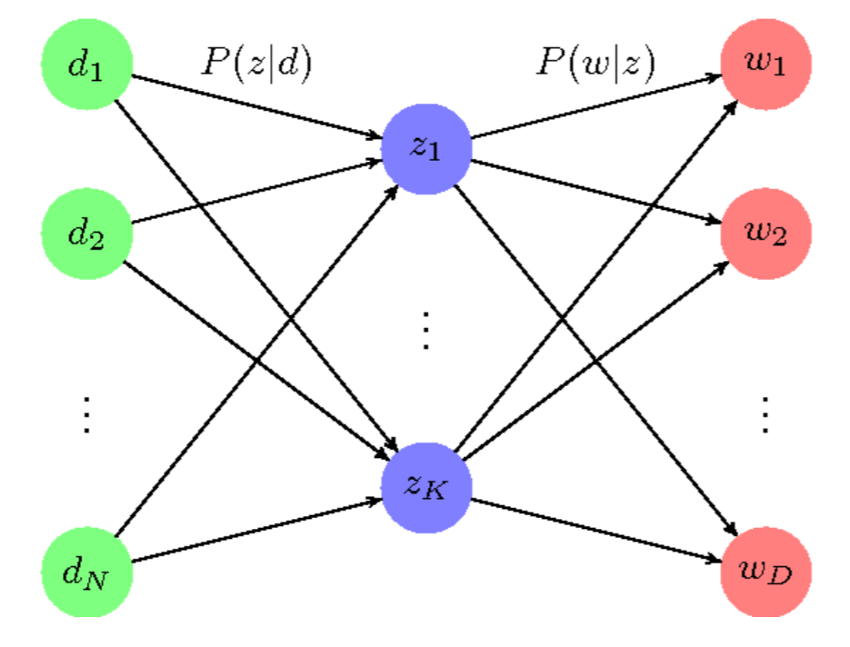
PLSA模型
PLSA模型及EM算法
一种话题建模的方法
假设有一批文档
每个文档使用了字典中的若干单词进行撰写
这些文档描述了一些主题，如图所示
我们了解到的是n(di, wj)
即文档和单词的共现次数
请自动找出这些主题
具体是每个文档在主题上的分布
P(zk | di)
每个主题在单词上的分布
P(wj| zk)

Slide 5
PLSA模型
PLSA模型及EM算法
在这里单词是可观察的
而主题是不可观察的，是隐变量

Slide 6
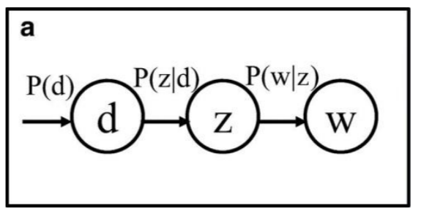
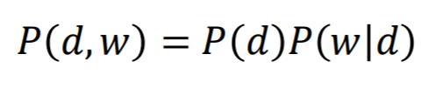
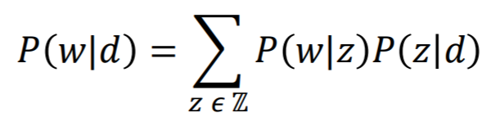
PLSA模型
PLSA模型及EM算法
文档生成过程的建模Basic Generative Model
以 P(d) 选择文档 d
在此基础上，以P(z|d) 的概率选择某个隐藏的( latent )主题
在此基础上，以P(w|z) 的概率生成一个单词w
于是有词项-文档的联合分布模型(Joint Probability Model)如下
其中

Slide 7
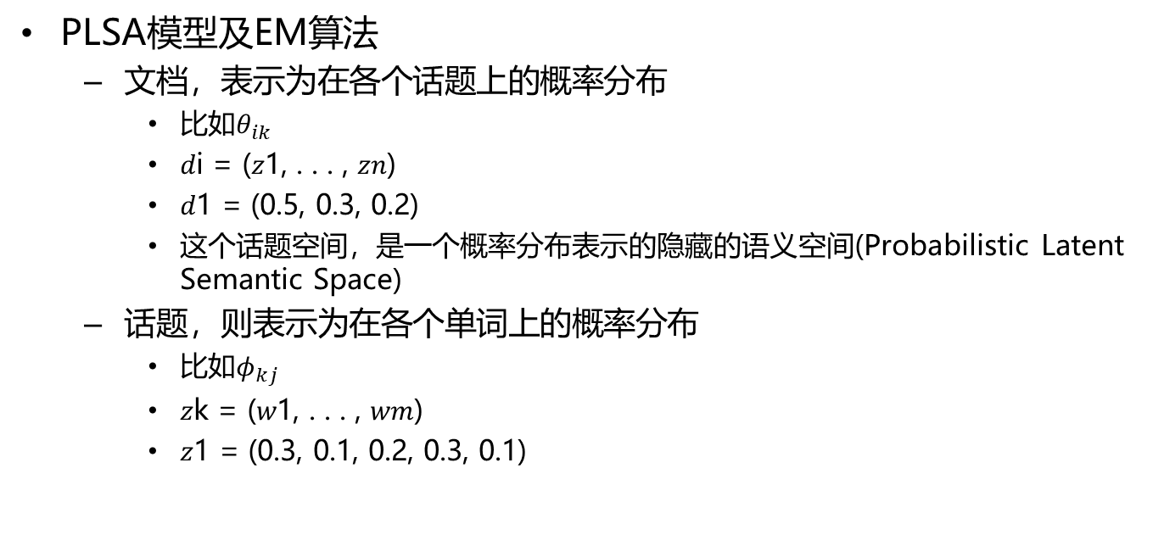
PLSA模型
PLSA模型及EM算法
文档，表示为在各个话题上的概率分布
比如$θ_{ik}$
𝑑i = (𝑧1, . . . , 𝑧𝑛)
𝑑1 = (0.5, 0.3, 0.2)
这个话题空间，是一个概率分布表示的隐藏的语义空间(Probabilistic Latent Semantic Space)
话题，则表示为在各个单词上的概率分布
比如$φ_{kj}$
𝑧k = (𝑤1, . . . , 𝑤𝑚)
𝑧1 = (0.3, 0.1, 0.2, 0.3, 0.1)

Slide 8

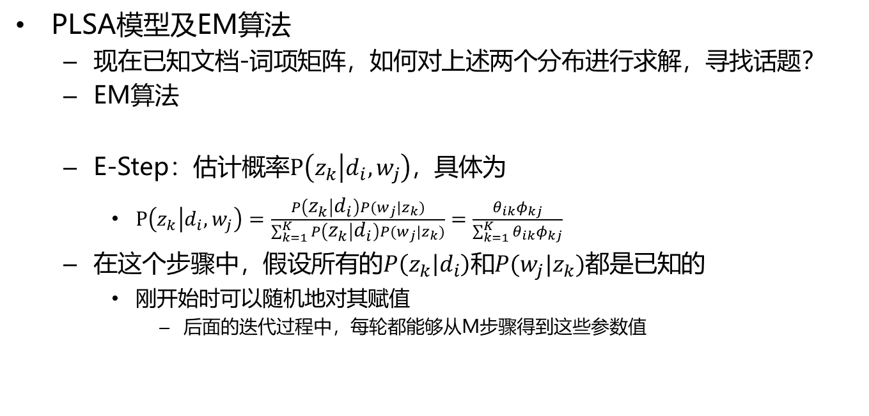
PLSA模型
具体推导
本PPT末尾给出
PLSA模型及EM算法
现在已知文档-词项矩阵，如何对上述两个分布进行求解，寻找话题？
EM算法
E-Step：估计概率$P\left(z_{k} | d_{i},w_{j}\right)$，具体为
$P\left(z_{k} | d_{i},w_{j}\right)=\frac{P\left(z_{k} | d_{i}\right)P(w_{j}|z_{k})}{\sum_{k=1}^{K}{P\left(z_{k} | d_{i}\right)P(w_{j}|z_{k})}}=\frac{θ_{ik}φ_{kj}}{\sum_{k=1}^{K}{θ_{ik}φ_{kj}}}$
在这个步骤中，假设所有的$P\left(z_{k} | d_{i}\right)$和$P(w_{j}|z_{k})$都是已知的
刚开始时可以随机地对其赋值
后面的迭代过程中，每轮都能够从M步骤得到这些参数值
该公式可以理解为$d_{i}和w_{j}$的共现中，在不同话题上的概率分布
z1
d1
w1
z1

Slide 9
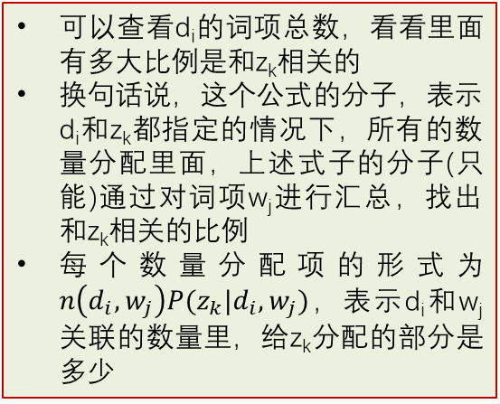
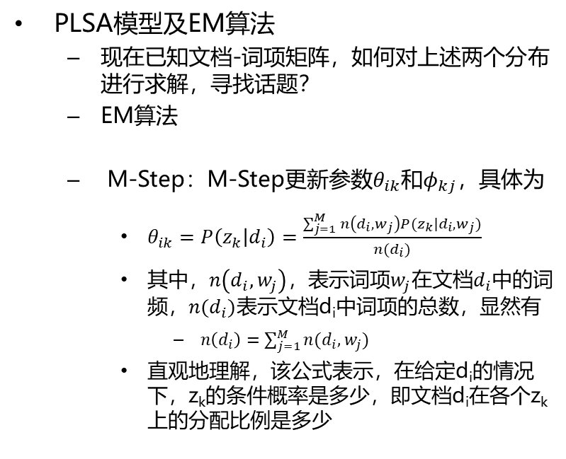
PLSA模型
PLSA模型及EM算法
现在已知文档-词项矩阵，如何对上述两个分布进行求解，寻找话题？
EM算法
M-Step：M-Step更新参数$θ_{ik}$和$φ_{kj}$，具体为
$θ_{ik}=P\left(z_{k} | d_{i}\right)=\frac{\sum_{j=1}^{M}{n\left(d_{i},w_{j}\right)P(z_{k}|d_{i},w_{j})}}{n(d_{i})}$
其中，$n\left(d_{i},w_{j}\right)$，表示词项$w_{j}$在文档$d_{i}$中的词频，$n(d_{i})$表示文档d_{i}中词项的总数，显然有
$n\left(d_{i}\right)=\sum_{j=1}^{M}{n(d_{i},w_{j})}$
直观地理解，该公式表示，在给定d_{i}的情况下，z_{k}的条件概率是多少，即文档d_{i}在各个z_{k}上的分配比例是多少
这里暂且以直观方式理解，后面再推导公式
可以查看d_{i}的词项总数，看看里面有多大比例是和z_{k}相关的
换句话说，这个公式的分子，表示d_{i}和z_{k}都指定的情况下，所有的数量分配里面，上述式子的分子(只能)通过对词项w_{j}进行汇总，找出和z_{k}相关的比例
每个数量分配项的形式为$n\left(d_{i},w_{j}\right)P(z_{k}|d_{i},w_{j})$，表示d_{i}和w_{j}关联的数量里，给z_{k}分配的部分是多少

Slide 10
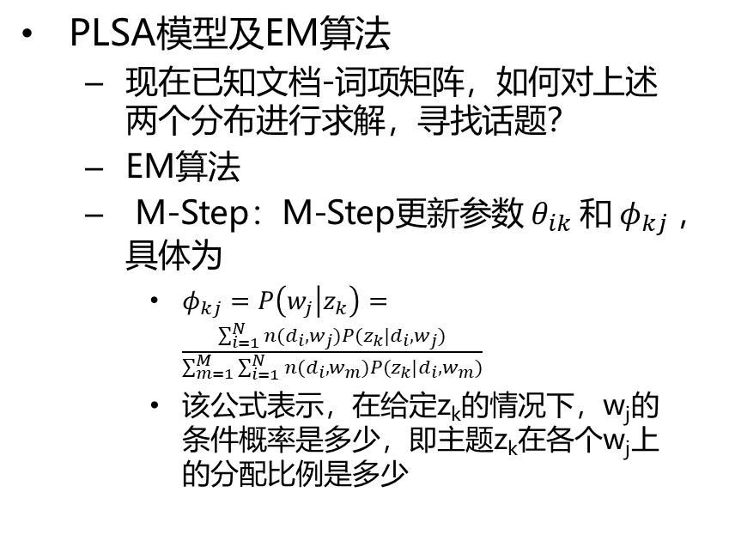
PLSA模型
PLSA模型及EM算法
现在已知文档-词项矩阵，如何对上述两个分布进行求解，寻找话题？
EM算法
M-Step：M-Step更新参数$θ_{ik}$和$φ_{kj}$，具体为
$φ_{kj}=P\left(w_{j} | z_{k}\right)=\frac{\sum_{i=1}^{N}{n(d_{i},w_{j})P(z_{k}|d_{i},w_{j})}}{\sum_{m=1}^{M}{\sum_{i=1}^{N}{n(d_{i},w_{m})P(z_{k}|d_{i},w_{m})}}}$
该公式表示，在给定z_{k}的情况下，w_{j}的条件概率是多少，即主题z_{k}在各个w_{j}上的分配比例是多少
这里暂且以直观方式理解，后面再推导公式
分子表示，z_{k}和w_{j}都指定了，于是所有的数量分配里面，所有的数量分配项只能通过对文档d_{i}进行汇总
而分母里面，只有z_{k}指定了，那么所有的数量分配项，可以通过d_{i}和w_{m}进行汇总

Slide 11

pause

Slide 12
PLSA模型
PLSA模型实例
假设有如下文档
(为了说明问题人工造的文档集)
文档数量为N=5个
1.apple apple apple apple apple apple apple apple apple banana banana grape
2.apple apple apple apple apple apple apple apple banana banana grape grape car
3.grape grape grape car car car truck truck truck truck train train train train train train train train
4.banana banana car car truck truck truck truck train train train train train train train
5.apple apple grape grape train train train

Slide 13
PLSA模型
PLSA模型实例
假设有如下文档
(为了说明问题人工造的文档集)
单词数量(即字典大小为M=6个)
Apple banana grape car truck train
1.apple apple apple apple apple apple apple apple apple banana banana grape
2.apple apple apple apple apple apple apple apple banana banana grape grape car
3.grape grape grape car car car truck truck truck truck train train train train train train train train
4.banana banana car car truck truck truck truck train train train train train train train
5.apple apple grape grape train train train

Slide 14
PLSA模型
PLSA模型实例
假设有如下文档
(为了说明问题人工造的文档集)
单词数量(即字典大小为M=6个)
Apple banana grape car truck train
1.apple apple apple apple apple apple apple apple apple banana banana grape
2.apple apple apple apple apple apple apple apple banana banana grape grape car
3.grape grape grape car car car truck truck truck truck train train train train train train train train
4.banana banana car car truck truck truck truck train train train train train train train
5.apple apple grape grape train train train
通过观察，我们人工发现两个主题：水果和车辆

Slide 15
PLSA模型
PLSA模型实例
假设有如下文档
(为了说明问题人工造的文档集)
现在设定Topic数量K=2，用算法发现
每个文档的话题分布
以及每个话题的单词分布
1.apple apple apple apple apple apple apple apple apple banana banana grape
2.apple apple apple apple apple apple apple apple banana banana grape grape car
3.grape grape grape car car car truck truck truck truck train train train train train train train train
4.banana banana car car truck truck truck truck train train train train train train train
5.apple apple grape grape train train train

Slide 16
PLSA模型
PLSA模型实例
假设有如下文档
建立文档-词项矩阵
1.apple apple apple apple apple apple apple apple apple banana banana grape
2.apple apple apple apple apple apple apple apple banana banana grape grape car
3.grape grape grape car car car truck truck truck truck train train train train train train train train
4.banana banana car car truck truck truck truck train train train train train train train
5.apple apple grape grape train train train
词项
Apple banana grape car truck train
1
2
3
4
5
9.000 | 2.000 | 1.000 | 0.000 | 0.000 | 0.000
8.000 | 3.000 | 2.000 | 1.000 | 0.000 | 0.000
0.000 | 0.000 | 3.000 | 3.000 | 4.000 | 8.000
0.000 | 2.000 | 0.000 | 2.000 | 4.000 | 7.000
2.000 | 0.000 | 1.000 | 1.000 | 0.000 | 3.000
文档

Slide 17

PLSA模型
PLSA模型实例
假设有如下文档
初始化$θ$，即各个文档的话题分布
主题
sita | z1 | z2
d1 | 0.60 | 0.40
d2 | 0.40 | 0.60
d3 | 0.40 | 0.60
d4 | 0.60 | 0.40
d5 | 0.50 | 0.50
文档

Slide 18

PLSA模型
PLSA模型实例
假设有如下文档
初始化$φ$，即各个话题的单词分布
单词
主题
phi | w1 | w2 | w3 | w4 | w5 | w6
z1 | 0.40 | 0.40 | 0.60 | 0.60 | 0.70 | 0.70
z2 | 0.60 | 0.60 | 0.40 | 0.40 | 0.30 | 0.30
每一行应该
规范化一下

Slide 19
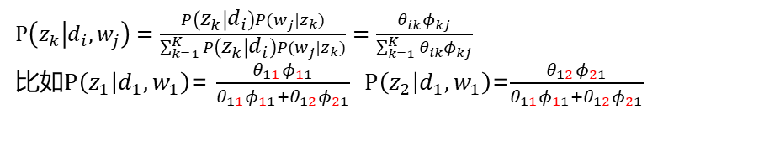
PLSA模型
$P\left(z_{k} | d_{i},w_{j}\right)=\frac{P\left(z_{k} | d_{i}\right)P(w_{j}|z_{k})}{\sum_{k=1}^{K}{P\left(z_{k} | d_{i}\right)P(w_{j}|z_{k})}}=\frac{θ_{ik}φ_{kj}}{\sum_{k=1}^{K}{θ_{ik}φ_{kj}}}$
比如$P\left(z_{1} | d_{1},w_{1}\right)$= $\frac{θ_{11}φ_{11}}{θ_{11}φ_{11}+θ_{12}φ_{21}}$ $P\left(z_{2} | d_{1},w_{1}\right)$=$\frac{θ_{12}φ_{21}}{θ_{11}φ_{11}+θ_{12}φ_{21}}$
PLSA模型实例
假设有如下文档
更新p(zk|di,wj)
sita | z1 | z2
d1 | 0.60 | 0.40
d2 | 0.40 | 0.60
d3 | 0.40 | 0.60
d4 | 0.60 | 0.40
d5 | 0.50 | 0.50
phi | w1 | w2 | w3 | w4 | w5 | w6
z1 | 0.40 | 0.40 | 0.60 | 0.60 | 0.70 | 0.70
z2 | 0.60 | 0.60 | 0.40 | 0.40 | 0.30 | 0.30
P(𝑧1|𝑑1,𝑤1) | P(𝑧1|𝑑1,𝑤2) | P(𝑧1|𝑑1,𝑤3) | P(𝑧1|𝑑1,𝑤4) | P(𝑧1|𝑑1,𝑤5) | P(𝑧1|𝑑1,𝑤6)
P(𝑧1|𝑑2,𝑤1) | P(𝑧1|𝑑2,𝑤2) | P(𝑧1|𝑑2,𝑤3) | P(𝑧1|𝑑2,𝑤4) | P(𝑧1|𝑑2,𝑤5) | P(𝑧1|𝑑2,𝑤6)
P(𝑧1|𝑑3,𝑤1) | P(𝑧1|𝑑3,𝑤3) | P(𝑧1|𝑑3,𝑤3) | P(𝑧1|𝑑3,𝑤4) | P(𝑧1|𝑑3,𝑤5) | P(𝑧1|𝑑3,𝑤6)
P(𝑧1|𝑑4,𝑤1) | P(𝑧1|𝑑4,𝑤4) | P(𝑧1|𝑑4,𝑤3) | P(𝑧1|𝑑4,𝑤4) | P(𝑧1|𝑑4,𝑤5) | P(𝑧1|𝑑4,𝑤6)
P(𝑧1|𝑑5,𝑤1) | P(𝑧1|𝑑5,𝑤5) | P(𝑧1|𝑑5,𝑤3) | P(𝑧1|𝑑5,𝑤4) | P(𝑧1|𝑑5,𝑤5) | P(𝑧1|𝑑5,𝑤6)
P(z2|𝑑1,𝑤1) | P(z2|𝑑1,𝑤2) | P(z2|𝑑1,𝑤3) | P(z2|𝑑1,𝑤4) | P(z2|𝑑1,𝑤5) | P(z2|𝑑1,𝑤6)
P(z2|𝑑2,𝑤1) | P(z2|𝑑2,𝑤2) | P(z2|𝑑2,𝑤3) | P(z2|𝑑2,𝑤4) | P(z2|𝑑2,𝑤5) | P(z2|𝑑2,𝑤6)
P(z2|𝑑3,𝑤1) | P(z2|𝑑3,𝑤3) | P(z2|𝑑3,𝑤3) | P(z2|𝑑3,𝑤4) | P(z2|𝑑3,𝑤5) | P(z2|𝑑3,𝑤6)
P(z2|𝑑4,𝑤1) | P(z2|𝑑4,𝑤4) | P(z2|𝑑4,𝑤3) | P(z2|𝑑4,𝑤4) | P(z2|𝑑4,𝑤5) | P(z2|𝑑4,𝑤6)
P(z2|𝑑5,𝑤1) | P(z2|𝑑5,𝑤5) | P(z2|𝑑5,𝑤3) | P(z2|𝑑5,𝑤4) | P(z2|𝑑5,𝑤5) | P(z2|𝑑5,𝑤6)
0.500 | 0.500 | 0.692 | 0.692 | 0.778 | 0.778
0.308 | 0.308 | 0.500 | 0.500 | 0.609 | 0.609
0.308 | 0.308 | 0.500 | 0.500 | 0.609 | 0.609
0.500 | 0.500 | 0.692 | 0.692 | 0.778 | 0.778
0.400 | 0.400 | 0.600 | 0.600 | 0.700 | 0.700
0.500 | 0.500 | 0.308 | 0.308 | 0.222 | 0.222
0.692 | 0.692 | 0.500 | 0.500 | 0.391 | 0.391
0.692 | 0.692 | 0.500 | 0.500 | 0.391 | 0.391
0.500 | 0.500 | 0.308 | 0.308 | 0.222 | 0.222
0.600 | 0.600 | 0.400 | 0.400 | 0.300 | 0.300
即

Slide 20
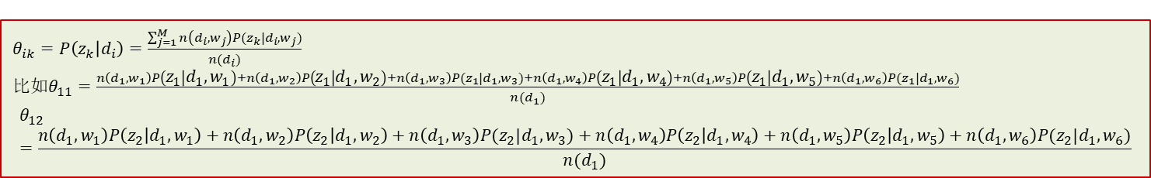

PLSA模型
$θ_{ik}=P\left(z_{k} | d_{i}\right)=\frac{\sum_{j=1}^{M}{n\left(d_{i},w_{j}\right)P(z_{k}|d_{i},w_{j})}}{n(d_{i})}$
比如$θ_{11}=\frac{n\left(d_{1},w_{1}\right)P\left(z_{1} | d_{1},w_{1}\right)+n\left(d_{1},w_{2}\right)P\left(z_{1} | d_{1},w_{2}\right)+n\left(d_{1},w_{3}\right)P(z_{1}|d_{1},w_{3})+n\left(d_{1},w_{4}\right)P\left(z_{1} | d_{1},w_{4}\right)+n\left(d_{1},w_{5}\right)P\left(z_{1} | d_{1},w_{5}\right)+n\left(d_{1},w_{6}\right)P(z_{1}|d_{1},w_{6})}{n(d_{1})}$
$$θ_{12}=\frac{n\left(d_{1},w_{1}\right)P\left(z_{2} | d_{1},w_{1}\right)+n\left(d_{1},w_{2}\right)P\left(z_{2} | d_{1},w_{2}\right)+n\left(d_{1},w_{3}\right)P(z_{2}|d_{1},w_{3})+n\left(d_{1},w_{4}\right)P\left(z_{2} | d_{1},w_{4}\right)+n\left(d_{1},w_{5}\right)P\left(z_{2} | d_{1},w_{5}\right)+n\left(d_{1},w_{6}\right)P(z_{2}|d_{1},w_{6})}{n(d_{1})}$$
PLSA模型实例
假设有如下文档
更新$θ$
12.000 | 9.000 | 2.000 | 1.000 | 0.000 | 0.000 | 0.000
14.000 | 8.000 | 3.000 | 2.000 | 1.000 | 0.000 | 0.000
18.000 | 0.000 | 0.000 | 3.000 | 3.000 | 4.000 | 8.000
15.000 | 0.000 | 2.000 | 0.000 | 2.000 | 4.000 | 7.000
7.000 | 2.000 | 0.000 | 1.000 | 1.000 | 0.000 | 3.000
P(𝑧1|𝑑1,𝑤1) | P(𝑧1|𝑑1,𝑤2) | P(𝑧1|𝑑1,𝑤3) | P(𝑧1|𝑑1,𝑤4) | P(𝑧1|𝑑1,𝑤5) | P(𝑧1|𝑑1,𝑤6)
P(𝑧1|𝑑2,𝑤1) | P(𝑧1|𝑑2,𝑤2) | P(𝑧1|𝑑2,𝑤3) | P(𝑧1|𝑑2,𝑤4) | P(𝑧1|𝑑2,𝑤5) | P(𝑧1|𝑑2,𝑤6)
P(𝑧1|𝑑3,𝑤1) | P(𝑧1|𝑑3,𝑤3) | P(𝑧1|𝑑3,𝑤3) | P(𝑧1|𝑑3,𝑤4) | P(𝑧1|𝑑3,𝑤5) | P(𝑧1|𝑑3,𝑤6)
P(𝑧1|𝑑4,𝑤1) | P(𝑧1|𝑑4,𝑤4) | P(𝑧1|𝑑4,𝑤3) | P(𝑧1|𝑑4,𝑤4) | P(𝑧1|𝑑4,𝑤5) | P(𝑧1|𝑑4,𝑤6)
P(𝑧1|𝑑5,𝑤1) | P(𝑧1|𝑑5,𝑤5) | P(𝑧1|𝑑5,𝑤3) | P(𝑧1|𝑑5,𝑤4) | P(𝑧1|𝑑5,𝑤5) | P(𝑧1|𝑑5,𝑤6)
P(z2|𝑑1,𝑤1) | P(z2|𝑑1,𝑤2) | P(z2|𝑑1,𝑤3) | P(z2|𝑑1,𝑤4) | P(z2|𝑑1,𝑤5) | P(z2|𝑑1,𝑤6)
P(z2|𝑑2,𝑤1) | P(z2|𝑑2,𝑤2) | P(z2|𝑑2,𝑤3) | P(z2|𝑑2,𝑤4) | P(z2|𝑑2,𝑤5) | P(z2|𝑑2,𝑤6)
P(z2|𝑑3,𝑤1) | P(z2|𝑑3,𝑤3) | P(z2|𝑑3,𝑤3) | P(z2|𝑑3,𝑤4) | P(z2|𝑑3,𝑤5) | P(z2|𝑑3,𝑤6)
P(z2|𝑑4,𝑤1) | P(z2|𝑑4,𝑤4) | P(z2|𝑑4,𝑤3) | P(z2|𝑑4,𝑤4) | P(z2|𝑑4,𝑤5) | P(z2|𝑑4,𝑤6)
P(z2|𝑑5,𝑤1) | P(z2|𝑑5,𝑤5) | P(z2|𝑑5,𝑤3) | P(z2|𝑑5,𝑤4) | P(z2|𝑑5,𝑤5) | P(z2|𝑑5,𝑤6)
0.500 | 0.500 | 0.692 | 0.692 | 0.778 | 0.778
0.308 | 0.308 | 0.500 | 0.500 | 0.609 | 0.609
0.308 | 0.308 | 0.500 | 0.500 | 0.609 | 0.609
0.500 | 0.500 | 0.692 | 0.692 | 0.778 | 0.778
0.400 | 0.400 | 0.600 | 0.600 | 0.700 | 0.700
0.500 | 0.500 | 0.308 | 0.308 | 0.222 | 0.222
0.692 | 0.692 | 0.500 | 0.500 | 0.391 | 0.391
0.692 | 0.692 | 0.500 | 0.500 | 0.391 | 0.391
0.500 | 0.500 | 0.308 | 0.308 | 0.222 | 0.222
0.600 | 0.600 | 0.400 | 0.400 | 0.300 | 0.300
sita | z1 | z2
d1 | 0.516 | 0.484
d2 | 0.349 | 0.651
d3 | 0.572 | 0.428
d4 | 0.729 | 0.271
d5 | 0.586 | 0.414

Slide 21
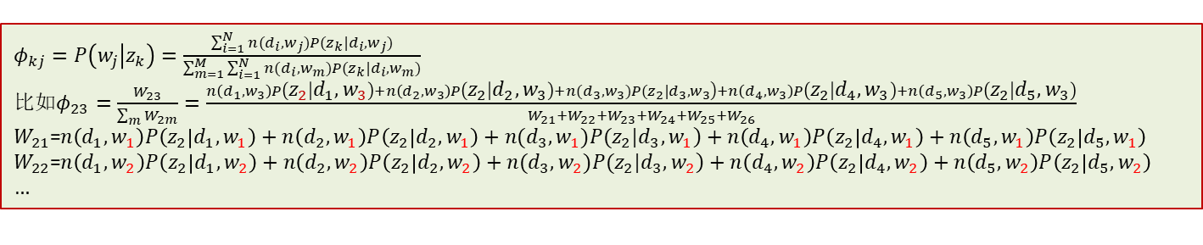
PLSA模型
$φ_{kj}=P\left(w_{j} | z_{k}\right)=\frac{\sum_{i=1}^{N}{n(d_{i},w_{j})P(z_{k}|d_{i},w_{j})}}{\sum_{m=1}^{M}{\sum_{i=1}^{N}{n(d_{i},w_{m})P(z_{k}|d_{i},w_{m})}}}$
比如$φ_{23}=\frac{W_{23}}{\sum_{m}{W_{2m}}}=\frac{\left.n\left(d_{1},w_{3}\right)P\left(z_{2} | d_{1},w_{3}\right)+n\left(d_{2},w_{3}\right)P\left(z_{2} | d_{2},w_{3}\right)+n(d_{3},w_{3})P(z_{2}|d_{3},w_{3}\right)+n\left(d_{4},w_{3}\right)P\left(z_{2} | d_{4},w_{3}\right)+n\left(d_{5},w_{3}\right)P\left(z_{2} | d_{5},w_{3}\right)}{W_{21}+W_{22}+W_{23}+W_{24}+W_{25}+W_{26}}$
$W_{21}$=$\left.n\left(d_{1},w_{1}\right)P\left(z_{2} | d_{1},w_{1}\right)+n\left(d_{2},w_{1}\right)P\left(z_{2} | d_{2},w_{1}\right)+n(d_{3},w_{1})P(z_{2}|d_{3},w_{1}\right)+n\left(d_{4},w_{1}\right)P\left(z_{2} | d_{4},w_{1}\right)+n\left(d_{5},w_{1}\right)P\left(z_{2} | d_{5},w_{1}\right)$
$W_{22}$=$\left.n\left(d_{1},w_{2}\right)P\left(z_{2} | d_{1},w_{2}\right)+n\left(d_{2},w_{2}\right)P\left(z_{2} | d_{2},w_{2}\right)+n(d_{3},w_{2})P(z_{2}|d_{3},w_{2}\right)+n\left(d_{4},w_{2}\right)P\left(z_{2} | d_{4},w_{2}\right)+n\left(d_{5},w_{2}\right)P\left(z_{2} | d_{5},w_{2}\right)$
$$…$$
PLSA模型实例
假设有如下文档
更新phi
12.000 | 9.000 | 2.000 | 1.000 | 0.000 | 0.000 | 0.000
14.000 | 8.000 | 3.000 | 2.000 | 1.000 | 0.000 | 0.000
18.000 | 0.000 | 0.000 | 3.000 | 3.000 | 4.000 | 8.000
15.000 | 0.000 | 2.000 | 0.000 | 2.000 | 4.000 | 7.000
7.000 | 2.000 | 0.000 | 1.000 | 1.000 | 0.000 | 3.000
P(𝑧1|𝑑1,𝑤1) | P(𝑧1|𝑑1,𝑤2) | P(𝑧1|𝑑1,𝑤3) | P(𝑧1|𝑑1,𝑤4) | P(𝑧1|𝑑1,𝑤5) | P(𝑧1|𝑑1,𝑤6)
P(𝑧1|𝑑2,𝑤1) | P(𝑧1|𝑑2,𝑤2) | P(𝑧1|𝑑2,𝑤3) | P(𝑧1|𝑑2,𝑤4) | P(𝑧1|𝑑2,𝑤5) | P(𝑧1|𝑑2,𝑤6)
P(𝑧1|𝑑3,𝑤1) | P(𝑧1|𝑑3,𝑤3) | P(𝑧1|𝑑3,𝑤3) | P(𝑧1|𝑑3,𝑤4) | P(𝑧1|𝑑3,𝑤5) | P(𝑧1|𝑑3,𝑤6)
P(𝑧1|𝑑4,𝑤1) | P(𝑧1|𝑑4,𝑤4) | P(𝑧1|𝑑4,𝑤3) | P(𝑧1|𝑑4,𝑤4) | P(𝑧1|𝑑4,𝑤5) | P(𝑧1|𝑑4,𝑤6)
P(𝑧1|𝑑5,𝑤1) | P(𝑧1|𝑑5,𝑤5) | P(𝑧1|𝑑5,𝑤3) | P(𝑧1|𝑑5,𝑤4) | P(𝑧1|𝑑5,𝑤5) | P(𝑧1|𝑑5,𝑤6)
P(z2|𝑑1,𝑤1) | P(z2|𝑑1,𝑤2) | P(z2|𝑑1,𝑤3) | P(z2|𝑑1,𝑤4) | P(z2|𝑑1,𝑤5) | P(z2|𝑑1,𝑤6)
P(z2|𝑑2,𝑤1) | P(z2|𝑑2,𝑤2) | P(z2|𝑑2,𝑤3) | P(z2|𝑑2,𝑤4) | P(z2|𝑑2,𝑤5) | P(z2|𝑑2,𝑤6)
P(z2|𝑑3,𝑤1) | P(z2|𝑑3,𝑤3) | P(z2|𝑑3,𝑤3) | P(z2|𝑑3,𝑤4) | P(z2|𝑑3,𝑤5) | P(z2|𝑑3,𝑤6)
P(z2|𝑑4,𝑤1) | P(z2|𝑑4,𝑤4) | P(z2|𝑑4,𝑤3) | P(z2|𝑑4,𝑤4) | P(z2|𝑑4,𝑤5) | P(z2|𝑑4,𝑤6)
P(z2|𝑑5,𝑤1) | P(z2|𝑑5,𝑤5) | P(z2|𝑑5,𝑤3) | P(z2|𝑑5,𝑤4) | P(z2|𝑑5,𝑤5) | P(z2|𝑑5,𝑤6)
0.500 | 0.500 | 0.692 | 0.692 | 0.778 | 0.778
0.308 | 0.308 | 0.500 | 0.500 | 0.609 | 0.609
0.308 | 0.308 | 0.500 | 0.500 | 0.609 | 0.609
0.500 | 0.500 | 0.692 | 0.692 | 0.778 | 0.778
0.400 | 0.400 | 0.600 | 0.600 | 0.700 | 0.700
0.500 | 0.500 | 0.308 | 0.308 | 0.222 | 0.222
0.692 | 0.692 | 0.500 | 0.500 | 0.391 | 0.391
0.692 | 0.692 | 0.500 | 0.500 | 0.391 | 0.391
0.500 | 0.500 | 0.308 | 0.308 | 0.222 | 0.222
0.600 | 0.600 | 0.400 | 0.400 | 0.300 | 0.300
phi | w1 | w2 | w3 | w4 | w5 | w6
z1 | 0.213 | 0.080 | 0.104 | 0.109 | 0.152 | 0.341
z2 | 0.380 | 0.138 | 0.108 | 0.102 | 0.083 | 0.189

Slide 22

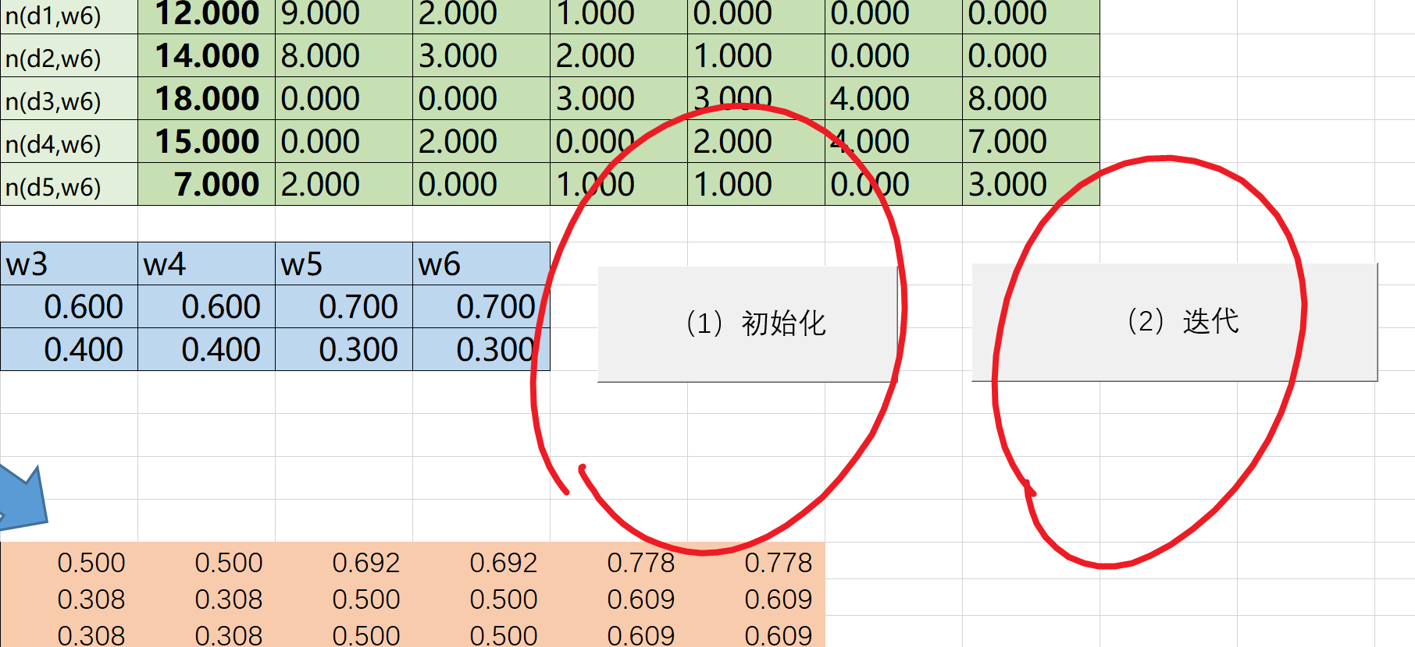
PLSA模型
PLSA模型实例
打开excel文件，进行实验
同学们一起打开这个文件，运行一下

Slide 23

PLSA模型
PLSA模型实例
打开excel文件，进行实验
迭代结果与解读
$θ$，文档在主题上的分布
1.apple apple apple apple apple apple apple apple apple banana banana grape
2.apple apple apple apple apple apple apple apple banana banana grape grape car
3.grape grape grape car car car truck truck truck truck train train train train train train train train
4.banana banana car car truck truck truck truck train train train train train train train
5.apple apple grape grape train train train
sita | z1 | z2
d1 | 0.000 | 1.000
d2 | 0.000 | 1.000
d3 | 1.000 | 0.000
d4 | 1.000 | 0.000
d5 | 0.637 | 0.363
单一主题(水果)
最后的结果
单一主题(车辆)
混合主题(车辆+水果)

Slide 24

PLSA模型
PLSA模型实例
打开excel文件，进行实验
迭代结果与解读
$φ$，主题在单词上的分布
phi | W1 apple | W2 banana | W3 grape | W4 car | W5 truck | W6 train
z1 | 0.000 | 0.053 | 0.096 | 0.157 | 0.214 | 0.481
z2 | 0.666 | 0.175 | 0.120 | 0.039 | 0.000 | 0.000
最后的结果

Slide 25
pause

Slide 26

PLSA模型
PLSA模型实例：Python实现

Slide 27
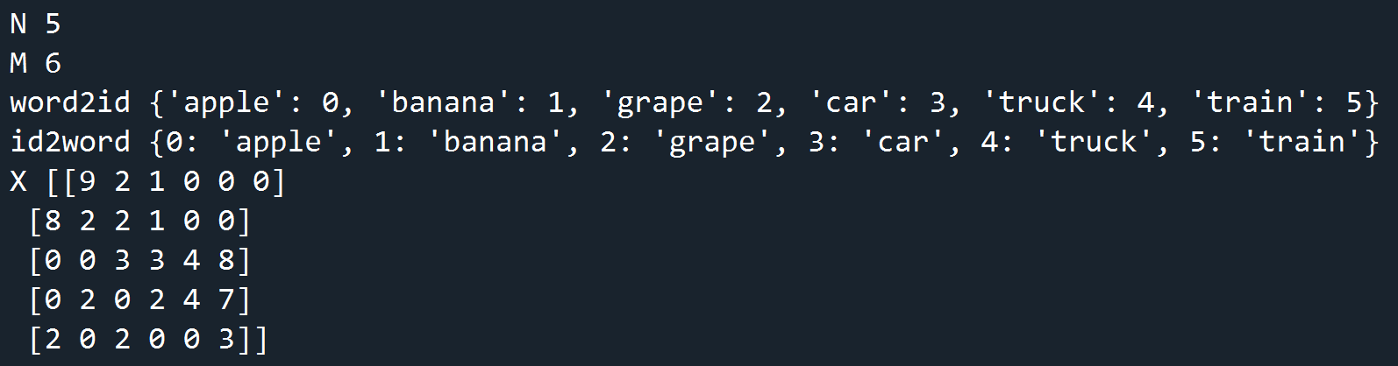
PLSA模型
PLSA模型实例：Python实现
1.apple apple apple apple apple apple apple apple apple banana banana grape
2.apple apple apple apple apple apple apple apple banana banana grape grape car
3.grape grape grape car car car truck truck truck truck train train train train train train train train
4.banana banana car car truck truck truck truck train train train train train train train
5.apple apple grape grape train train train
 | apple | banana | grape | car | truck | train
D1
D2
D3
D4
d5

Slide 28

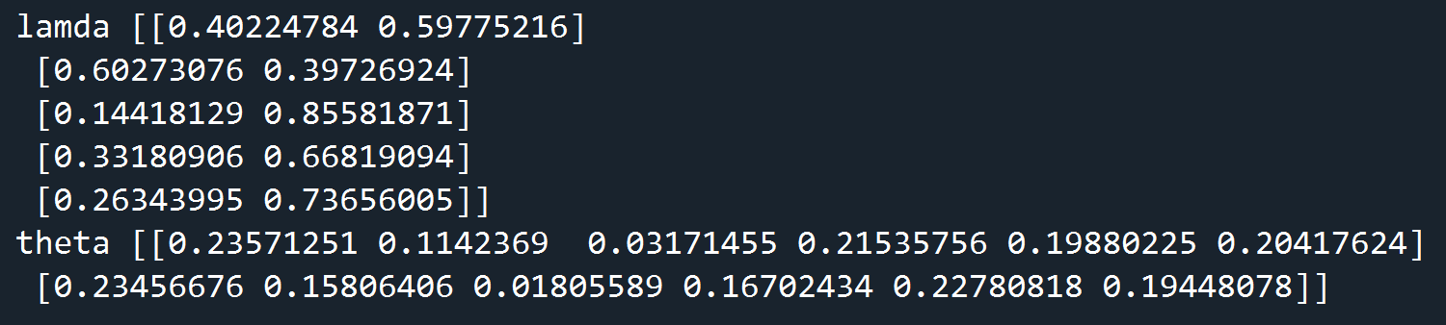
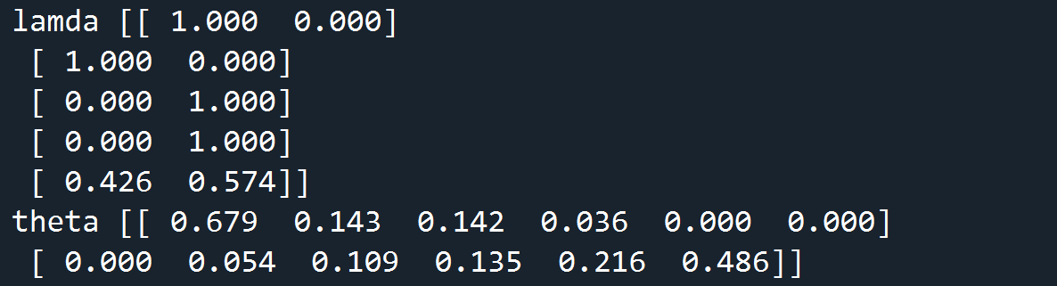
PLSA模型
PLSA模型实例：Python实现
初始值
迭代后的取值

Slide 29
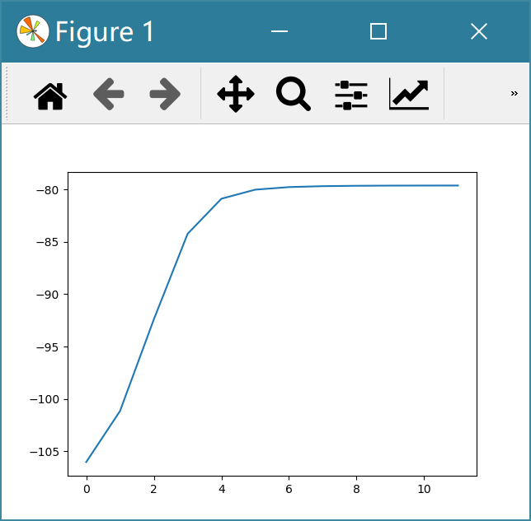
PLSA模型
PLSA模型实例：Python实现
目标函数的变化(最大化LogLikelihood)
请参考后文的公式推导

Slide 30
pause

Slide 31
PLSA模型
PLSA模型的优缺点
优点
Results have a clear probabilistic interpretation
Allows for model combination
Problem of polysemy (一词多义)is better addressed
PLSA can address synonymy and polysemy problems by exploring underlying semantic relations beneath the actual occurrences of words

Slide 32
PLSA模型
PLSA模型的优缺点
缺点
Potentially higher computational complexity
EM algorithm gives local maximum
Prone to overfitting
Solution: Tempered EM
Not a well defined generative model for new documents
Solution: Latent Dirichlet Allocation

Slide 33
pause

Slide 34
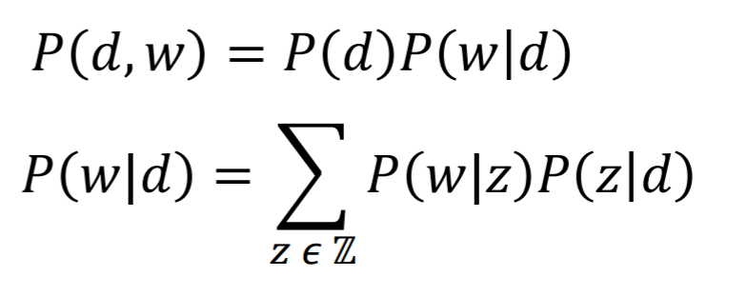
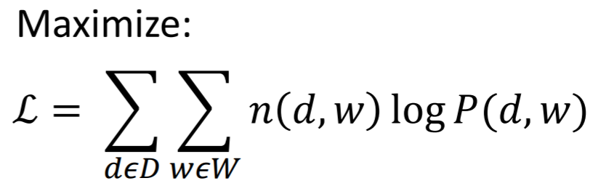
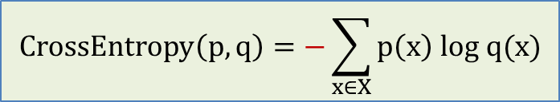
PLSA模型
Documents →latent topics → words
PLSA模型的公式推导
寻找文档的隐藏的话题分布
以使如下目标函数最大化
其中
最大化
相当于最小化(1)和(2)之间的交叉熵
(1)单词的经验分布empirical distribution of words n(d,w)
(2)模型给出的分布p(d,w)
$$CrossEntropy\left(p,q\right)=−\sum_{x∈X}{p\left(x\right) log q(x)}$$
最小化

Slide 35

PLSA模型
PLSA模型的公式推导
该文件给出PLSA模型的EM算法的
推导过程，请大家参考

Slide 36
pause

Slide 37
思考题
1、PLSA模型？
2、PLSA模型的EM算法？
3、PLSA模型的优点？
4、PLSA模型的缺点？
5、（AddOn）PLSA模型的EM算法的推导过程?

